Slide 1
"Гетьте, думи, ви хмари осінні!
Леся Українка

Slide 2
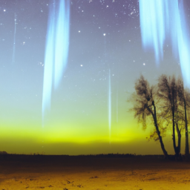
Без надії сподіваюсь
Головний герой вірить у свої сили та вміння знаходити радість у світі, навіть у найскрутніші моменти. Він ретельно вивчає свої думки та відчуття, шукає натхнення та радість навіть тоді, коли здається, що усе безнадійно. Його рішучість боротися з темрявою дозволяє йому знайти силу та впевненість у собі, а обіцянка не піддатися відчуттю безнадії є основою його душевної сили. Він вирішив, що навіть унавівший час перетворити на світлий, а своє віддання знайти надію унавівся на втому і усіх негараздах.

Slide 3
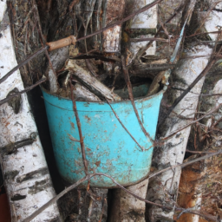
Без надії сподіваюсь
Цей вірш передає ідею постійного піднесення духу та пошуку світла навіть у найтемніших часах життя. Головний герой відмовляється впадати у меланхолію та відчай, обираючи протистояння й здатність радіти життю, а також прагне пройти вище усіх перешкод, віруючи, що навіть крізь сльози й біль можна знайти радість та натхнення для нового початку.

Slide 4
висновок
Ця поезія Лесі Українки "Без надії сподіваюсь!" виражає сильний дух і рішучість героїні. Незважаючи на всі тяготи та сумні думки, вона вирішує відкинути їх і жити радісно і піднесено. Вірш нагадує нам, що навіть коли все здається безнадійним, ми можемо знайти в собі силу і перетворити темряву на світло. Це заклик до людей не губити надію і завжди шукати красу і радість у житті. Лесі Українки вдалося передати почуття боротьби та обури, а також віру в те, що майбутність може бути кращою, якщо ми не здаємося.

Slide 5
this presentation and all of the content inside it has been created by AI, therefore be careful with the information given

